Slide 1


青年科学基金项目（A类）答辩
申请代码：F0202.系统软件、数据库与工业软件
图数据挖掘与分析
汇报人 | ： | 李荣华
依托单位 | ： | 北京理工大学
2025年5月30日

Slide 2
汇报提纲
一、个人基本情况
二、学术创新成果
三、未来研究工作

Slide 3
一、个人基本情况
研究方向：图数据管理与挖掘、图论算法设计与分析、图学习、谱图理论等
教育经历
2010~2013
香港中文大学 博士 专业：系统工程与工程管理
2007~2010
华南理工大学 硕士 专业：计算机科学与技术
2003~2007
江西师范大学 学士 专业：计算机科学与技术
工作经历
2020.6~至今
北理理工大学
教授
2018.2~2020.12
北理理工大学
副教授
2013.9~2018.1
深圳大学
讲师
2017.7~2017.9
新加坡国立大学
访问学者
2016.7~2016.9
香港中文大学
访问学者

Slide 4
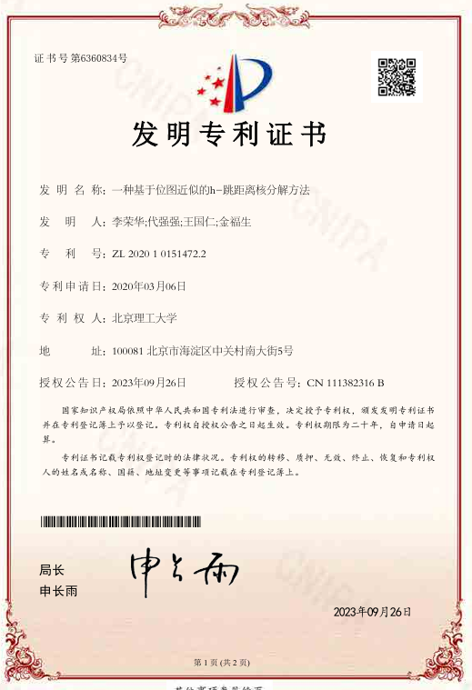
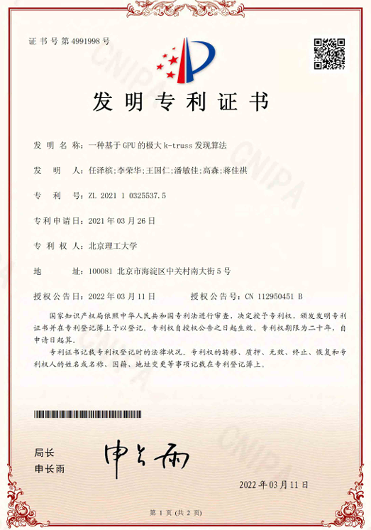

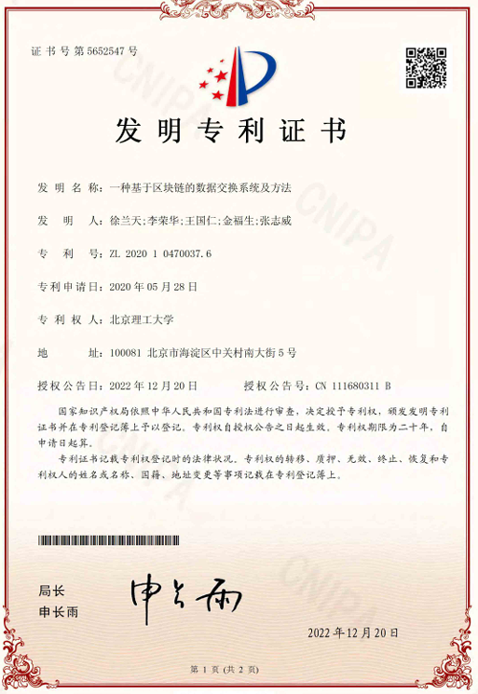
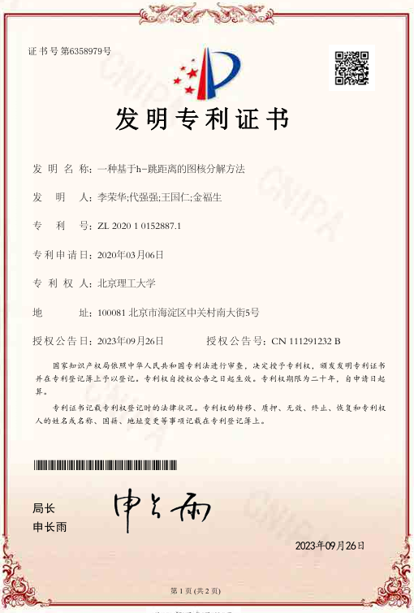
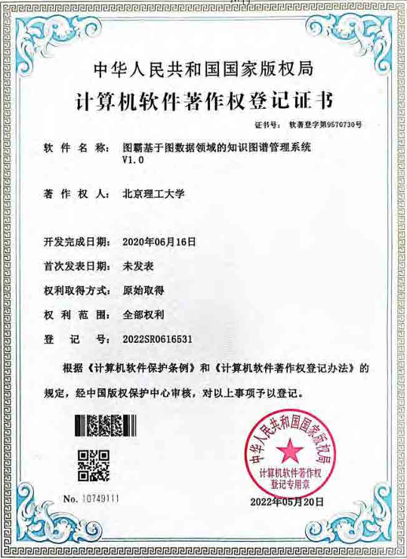
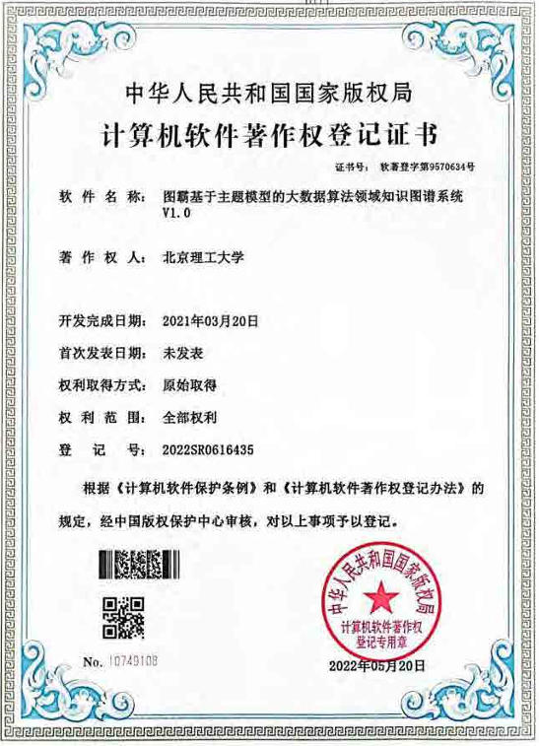
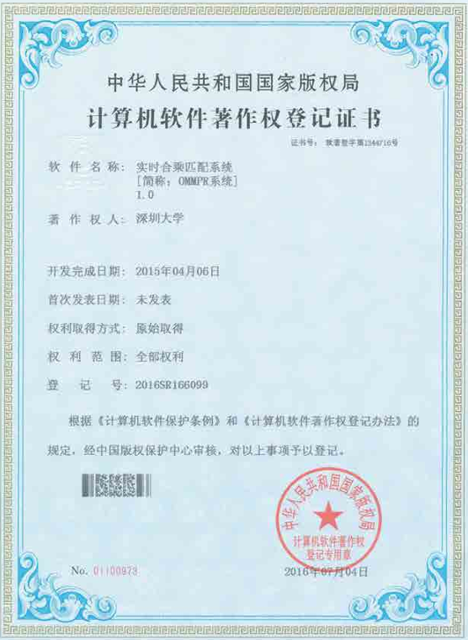
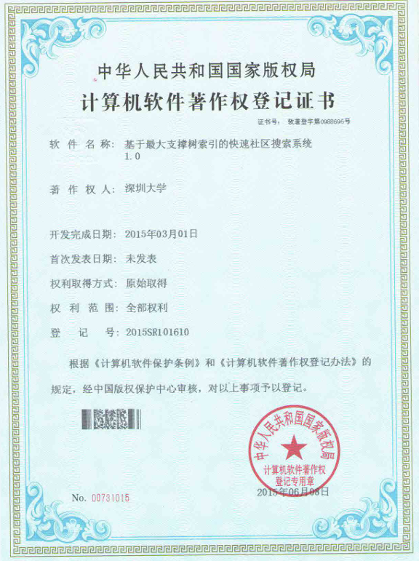
一、个人基本情况
学术论著
近5年发表或接收CCF-A类长文66篇，一作者和通讯51篇(SIGMOD 13篇、VLDB 12篇)，累计发表或接收CCF-A类长文90篇，IEEE Trans.系列长文 32篇，谷歌学术引用3700余次，H-index 34
出版图技术相关专著1部，入选工信部十四五规划专著
授权国家发明专利16项 、软件专著权4项
期刊/会议名称 | 篇数 | 一作或通讯 | 近5年 篇数 | 近5年一作或通讯
SIGMOD (CCF-A类会议) | 18 | 13 | 15 | 13
VLDB (CCF-A类会议) | 16 | 13 | 14 | 12
ICDE (CCF-A类会议) | 21 | 18 | 13 | 12
KDD (CCF-A类会议) | 3 | 2 | 2 | 2
WWW (CCF-A类会议) | 4 | 4 | 4 | 4
AAAI (CCF-A类会议) | 2 | 2 | 2 | 2
IJCAI (CCF-A类会议) | 2 | 1 | 2 | 1
VLDB Journal (CCF-A类期刊) | 3 | 2 | 1 | 1
IEEE TKDE (CCF-A类期刊) | 20 | 10 | 13 | 4
IEEE TIFS(CCF-A类期刊) | 1 | 0 | 0 | 0
合计 | 90 | 65 | 66 | 51

Slide 5
一、个人基本情况
科研项目
近5年主持联合基金重点项目等国家级项目5项、知名IT企业合作项目4项
序号 | 项目类别 | 代表性项目名称 | 经费 | 位次
1 | 国家自然科学基金 联合基金重点项目 | 基于原生图模型的分布式图存储和图计算方法与技术研究 | 259万 | 第1
2 | 国家重点研发计划课题 | 基于5G网络的智能产线云边端协同管控系统的架构设计与安全评估技术 | 188万 | 第1
3 | 国家自然科学基金面上项目 | 面向大规模时序图数据的子图匹配查询处理研究 | 57万 | 第1
4 | 国家自然科学基金面上项目 | 面向大规模时序图数据的社区搜索关键技术研究 | 61万 | 第1
5 | 国防科技创新特区项目子课题 | XXX网络知识表示与推理 | 100万 | 第1
6 | 国防科技创新特区项目子课题 | XXX智能管控系统 | 150万 | 第1
7 | CCF-百度松果基金项目 | 基于图分解的大规模图神经网络算法研究 | 15万 | 第1
8 | 腾讯犀牛鸟微信专项 | 基于用户行为的搜索个性化排序建模技术研究 | 30万 | 第1
9 | CCF-华为胡杨林基金 | 面向时序超图的稠密子图挖掘技术研究 | 30万 | 第1
10 | 字节跳动校企合作项目 | 基于NVM与DRAM混合内存的分布式图计算系统开发 | 37万 | 第1

Slide 6
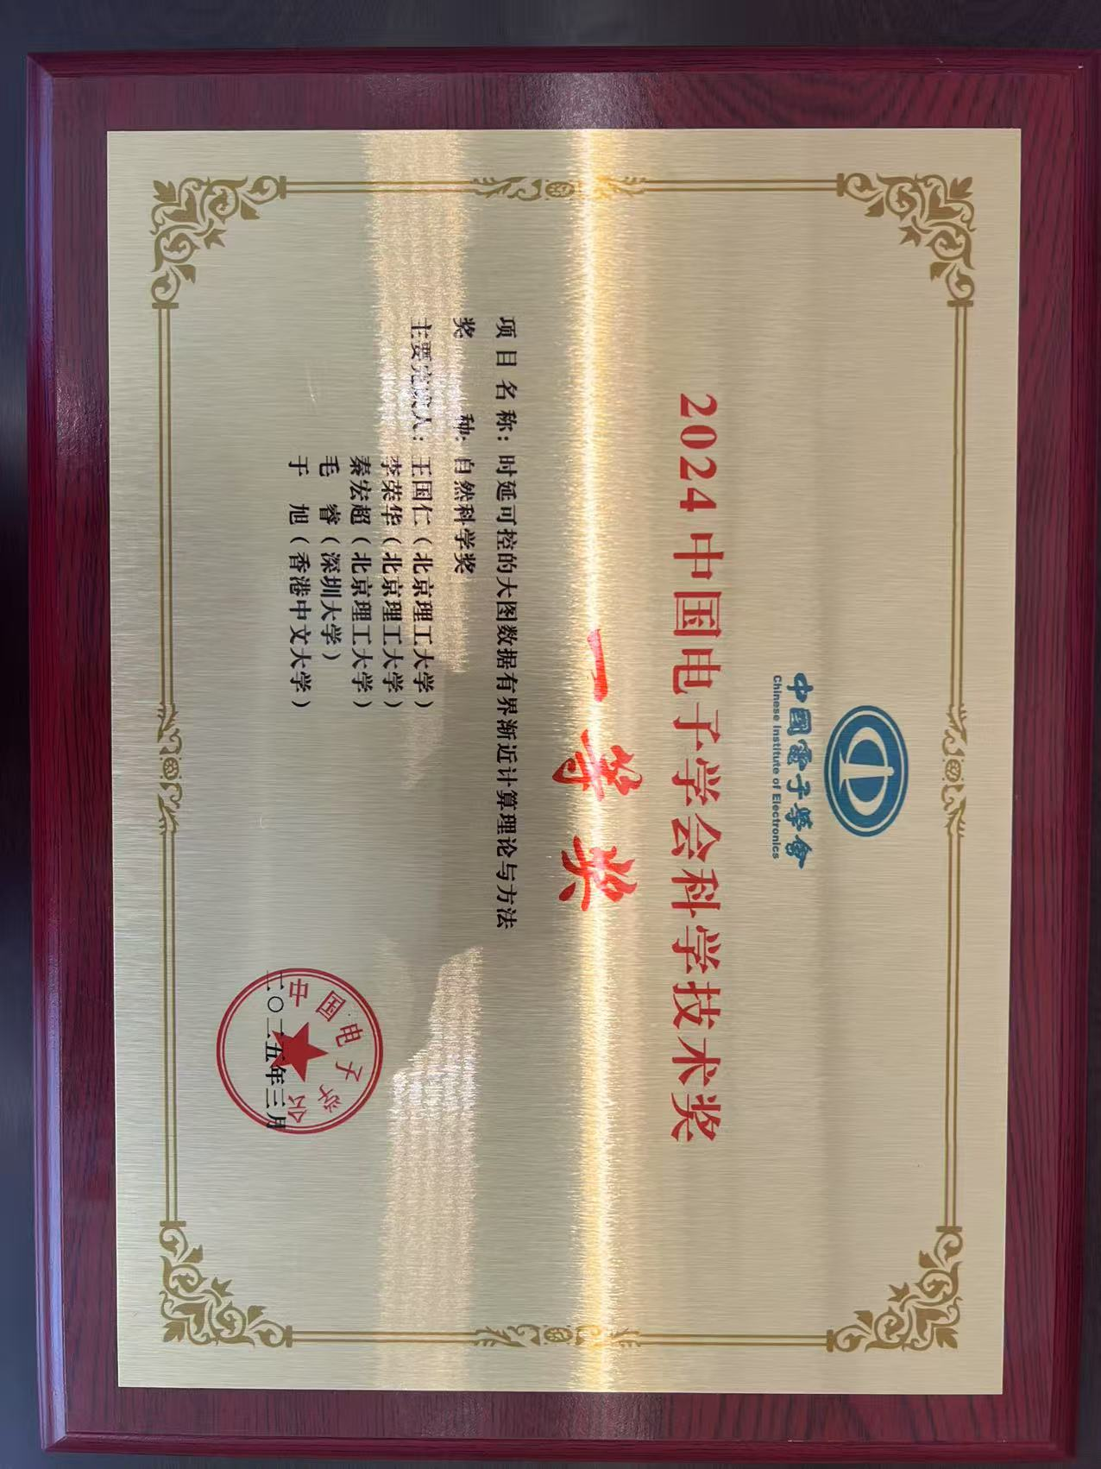
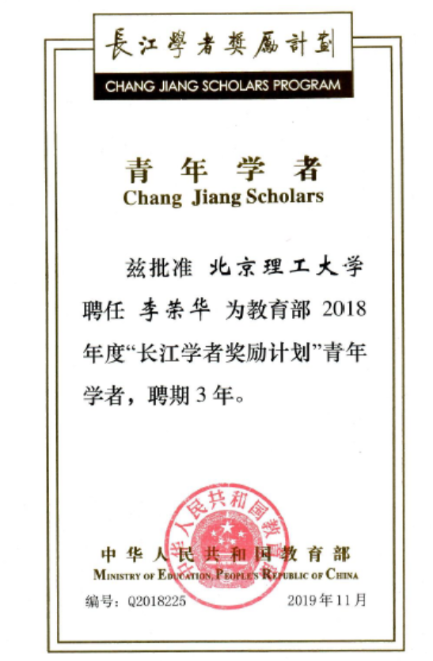
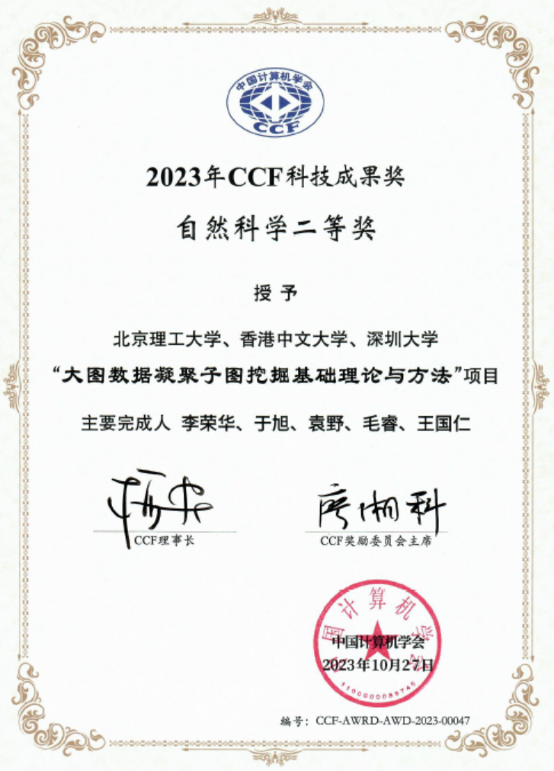

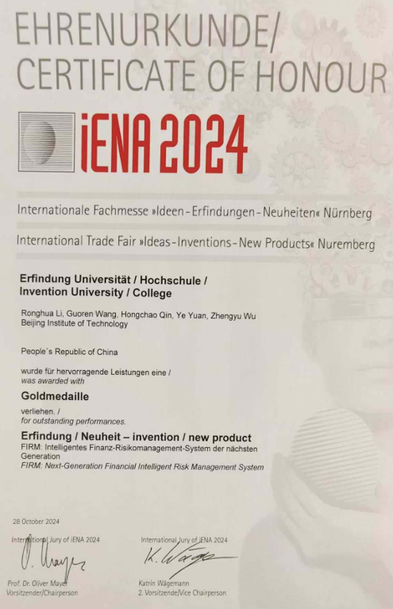
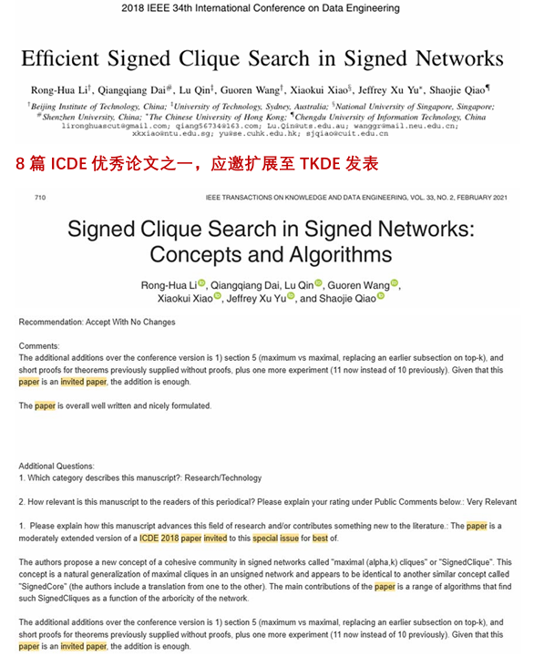
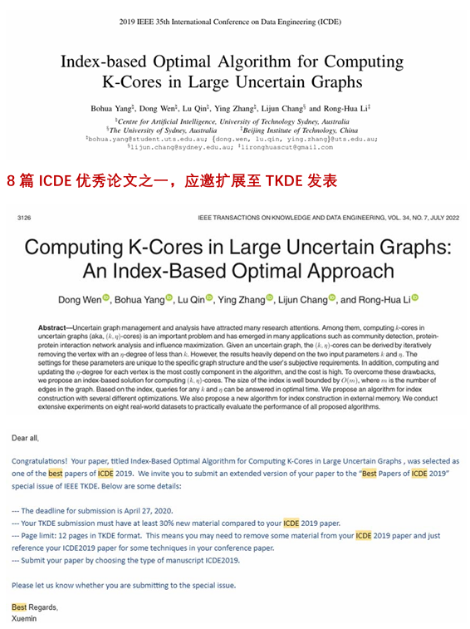
一、个人基本情况
荣誉获奖
教育部青年长江学者(2018年度)
2024年中国电子学会自然科学一等奖(序2)
2023年中国计算机学会自然科学二等奖 (序1)
2024年纽伦堡国际发明展金奖(序1，软件类5/31)
2024年日内瓦国际发明展金奖 (序2，软件类13/87)
CCF-A类会议ICDE 2019优秀论文(8/195) 、ICDE 2018优秀论文(8/160)

Slide 7
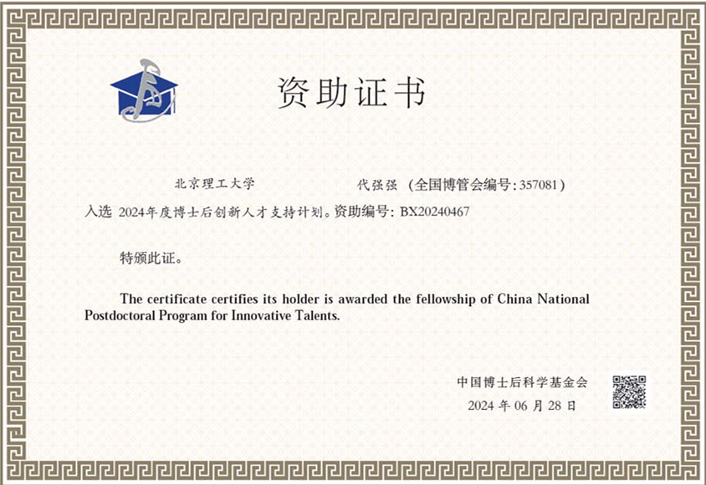
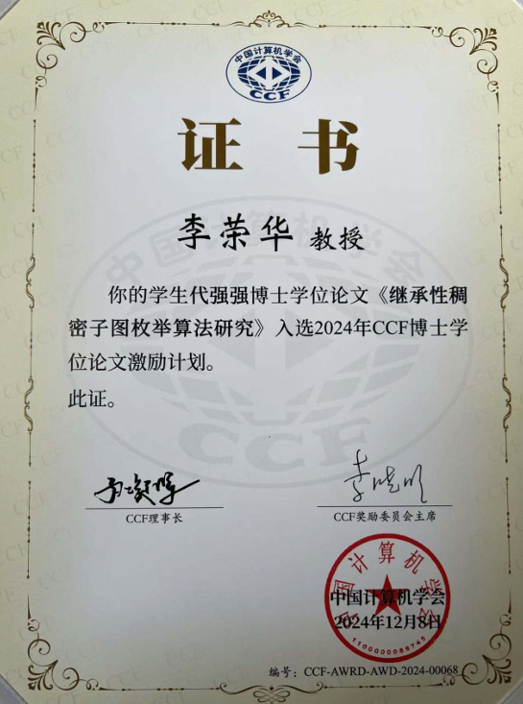
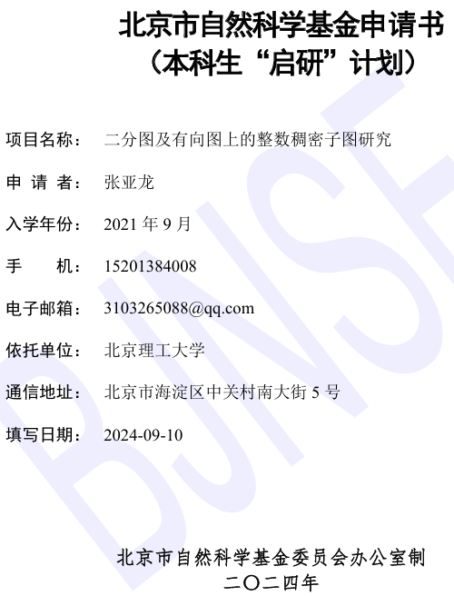
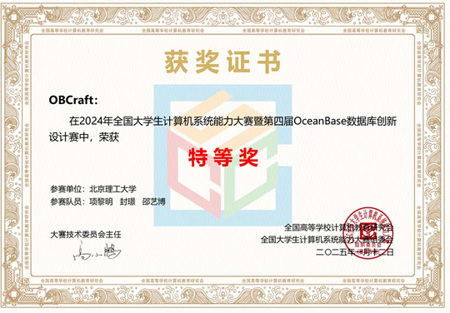
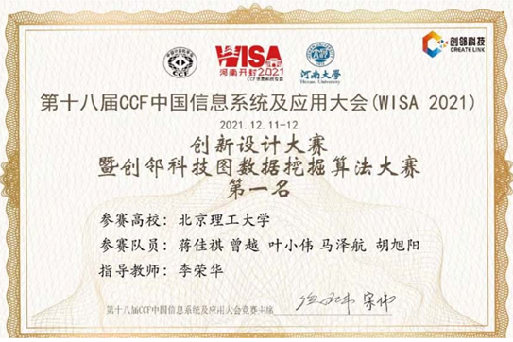
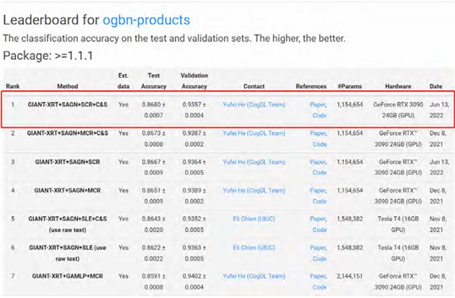
一、个人基本情况
人才培养
指导博士生获2024年“CCF博士学位论文激励计划”
指导博士后获2024年“博士后创新人才支持计划”
指导学生获2024年“北京市自然科学基金本科生启研计划”
指导学生获2024年Oceanbase数据库大赛特等奖(冠军)
指导学生获2022年国际图机器学习OGB挑战赛全球第1名
指导学生获2021年创邻科技图数据挖掘大赛全国第1名
Notes:
在人才培养方面，指导的博士生获得2024年CCF优博，博新计划等，指导本科生获得北京市自然科学基金本科生启研计划项目资助，同时多次指导学生在国际和国内知名科技竞赛获得冠军

Slide 8
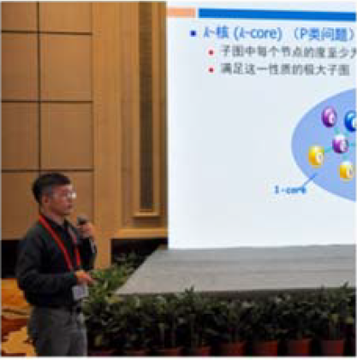
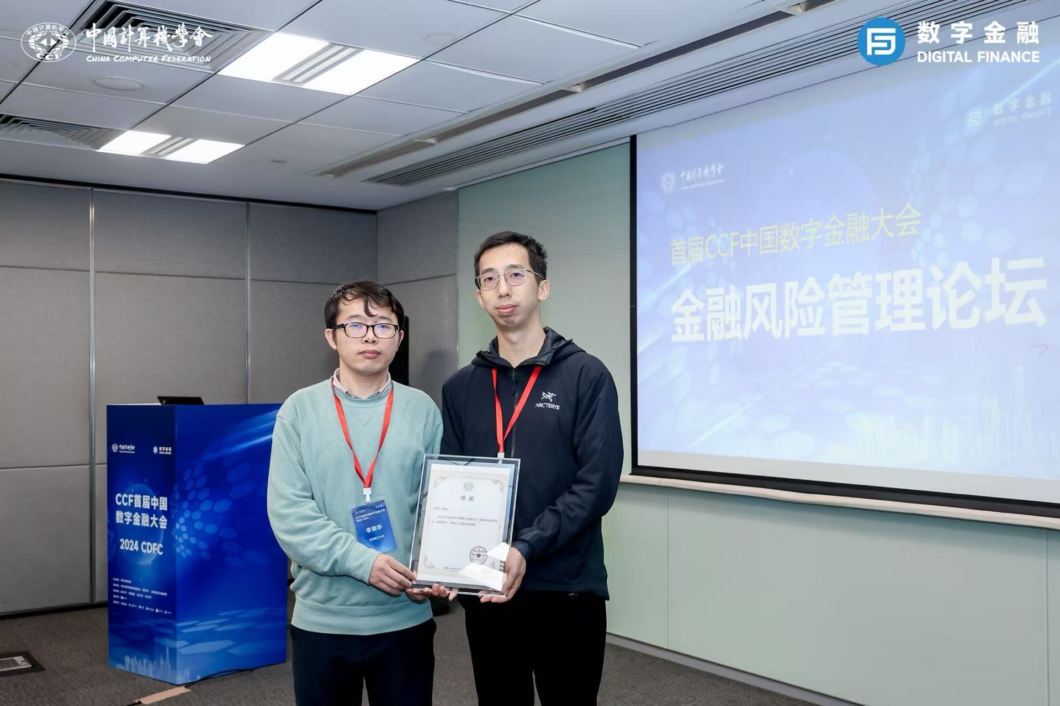
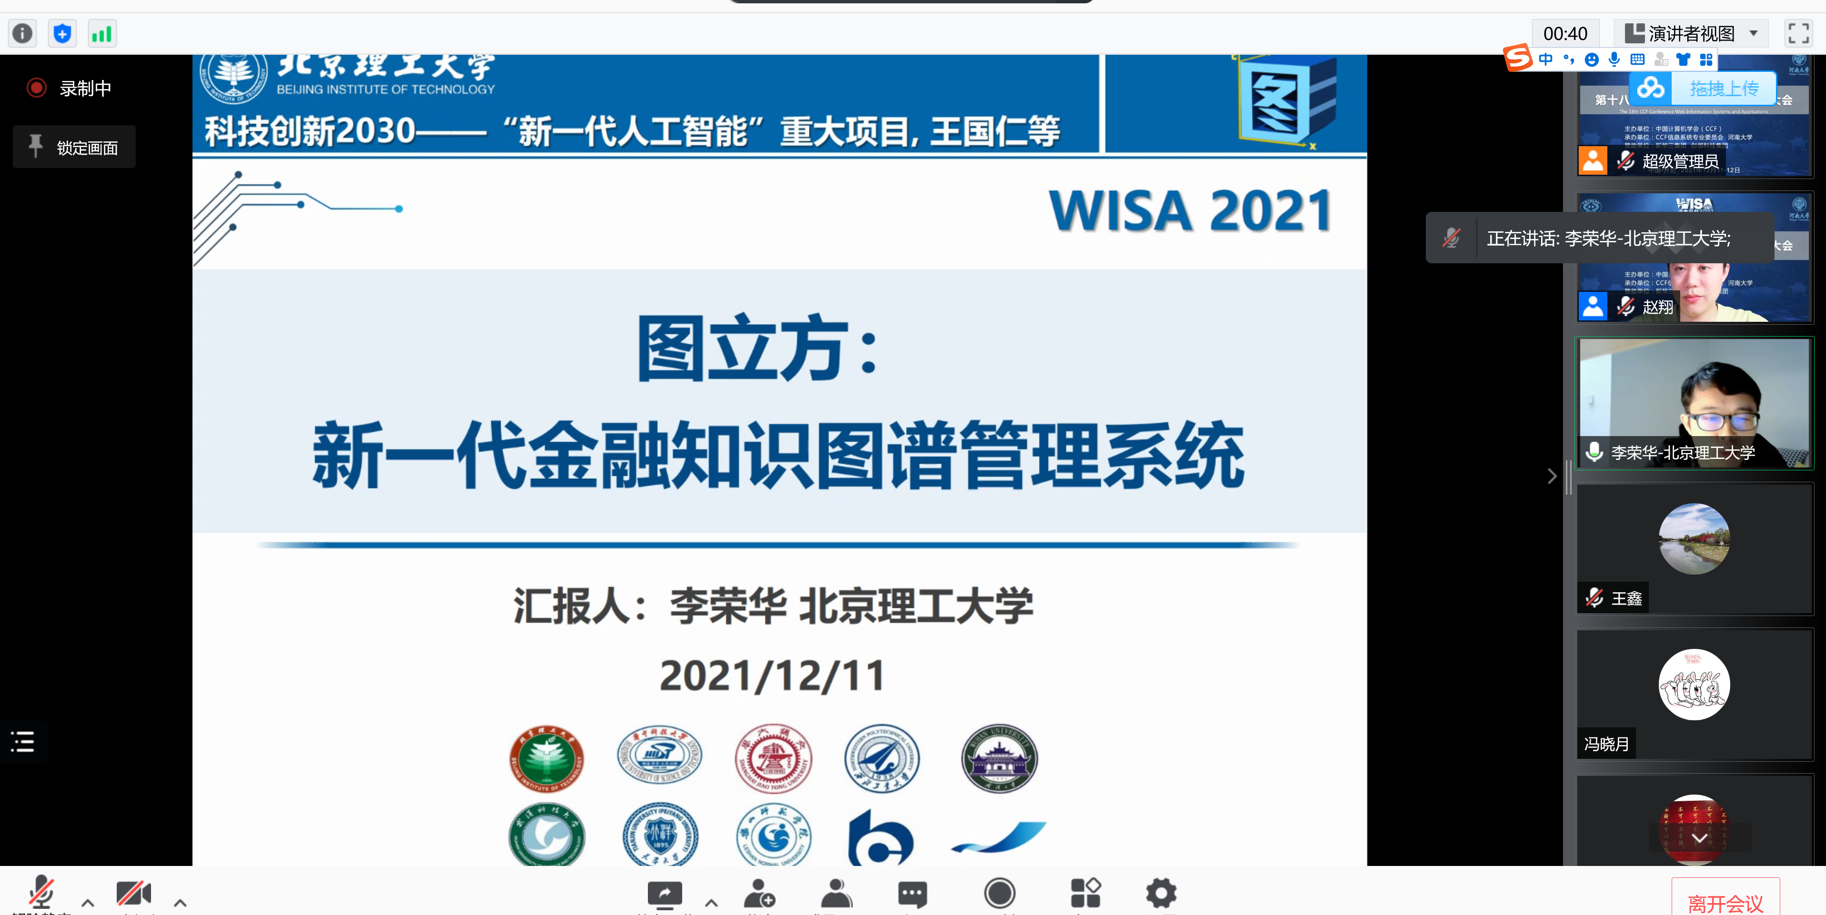
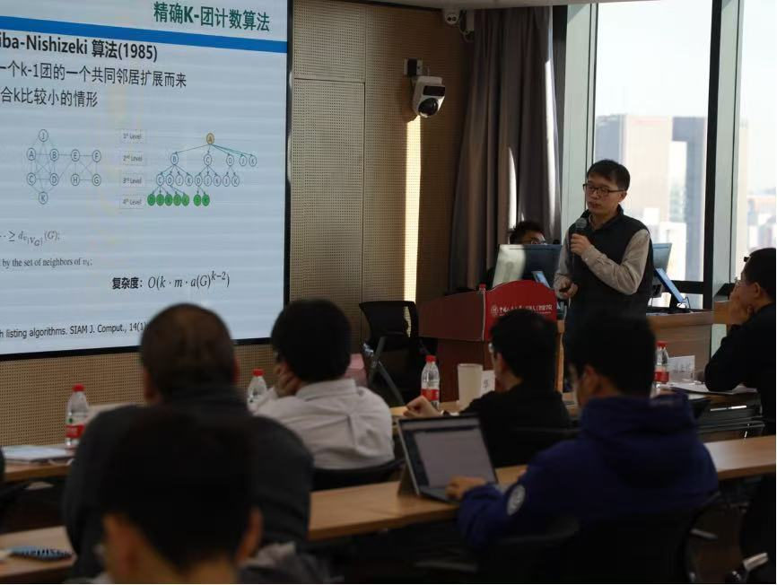
一、个人基本情况
学术服务
30余次国际知名学术会议高级程序委员(Senior PC)或程序委员(PC)
程序委员会高级委员: DASFAA 2023-2025
程序委员会委员: VLDB 2020、2023-2024； ICDE 2019-2020; KDD 2018-2025; WWW 2016、2022-2025；SIGIR 2020-2025; CIKM 2017-2025; WSDM 2021; SDM 2017-2018
20余次国内外会议邀请或分组报告
CCF-A类会议VLDB 2024、 SIGMOD 2022、WWW 2022、VLDB 2020、ICDE 2022等多个会议分组报告
2021年CCF中国信息系统及应用大会邀请报告
2022年全国数据库产业论坛邀请报告
2024年CCF首届中国数字金融大会论坛报告
学术组织任职
ACM、IEEE、CCF会员
CCF数据库专业委员会委员、CCF信息系统专业委员会委员

Slide 9
汇报提纲
一、个人基本情况
二、学术创新成果
三、未来研究工作

Slide 10
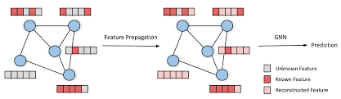
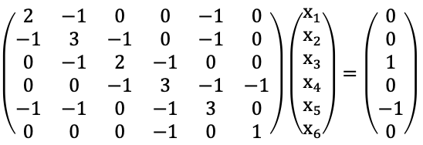
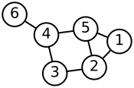
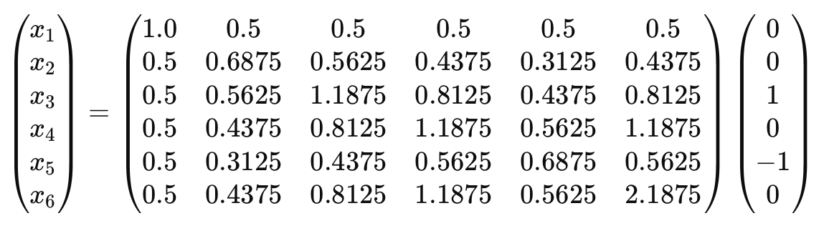
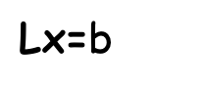
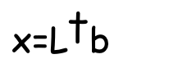
创新成果一：相似节点的采样计算与动态维护
关键难题：图传播、节点相似性需要大型矩阵计算
$\text{Lx}\text{=}$b
$$\text{x}\text{=}{\text{L}}^{\text{†}}\text{b}$$
图
拉普拉斯矩阵
创新贡献：提出了组合采样方法高效、准确近似节点相似性

Slide 11
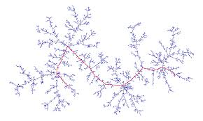
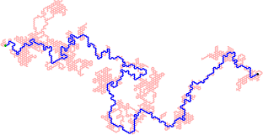
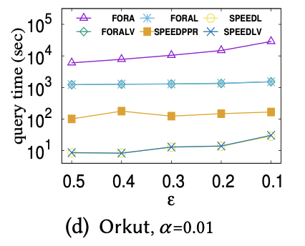
创新成果一：相似节点的采样计算与动态维护
1.1：PageRank的支撑树采样计算方法
传统方法
100秒
我们方法
10秒
建立了PageRank
矩阵森林定理
推广和丰富了物理学家基尔霍夫在1840年的结论
提出了擦圈
随机游走算法
方差下降方法
实现指数级方差下降
运行时间提升1个数量级
创新贡献：提出了PageRank支撑树定理，擦圈随机游走采样支撑森林

Slide 12
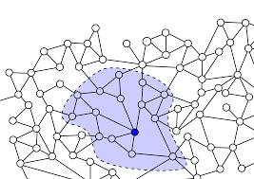
创新成果一：相似节点的采样计算与动态维护
1.2：电阻距离的局部树采样计算方法
传统方法
我们的方法
传统方法
100秒
我们方法
10秒
运行时间提升1个数量级
局部支撑树采样，亚线性时间
局部支撑树采样，亚线性时间
创新贡献：提出了局部支撑树采样算法，可在亚线性时间内近似电阻距离

Slide 13
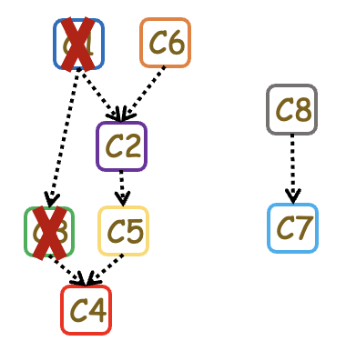
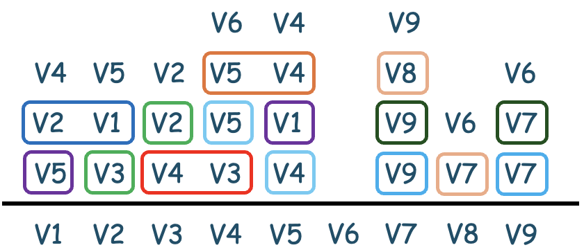
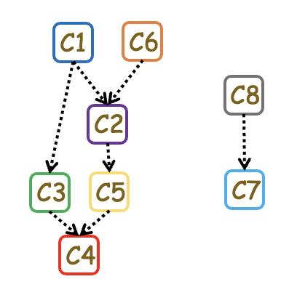
创新成果一：相似节点的采样计算与动态维护
运行时间提升1个数量级
1.3：擦圈随机游走的动态维护技术
传统方法
100秒
我们方法
10秒
加入V3
有向无环图
擦圈随机游走的圈分解现象
创新贡献：发现了圈分解现象，以圈为单位更新，常数时间复杂度

Slide 14
创新成果一：相似节点的采样计算与动态维护
成果总结

Slide 15
汇报提纲
一、个人基本情况
二、学术创新成果
三、未来研究工作

Slide 16
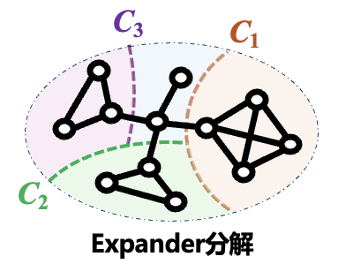
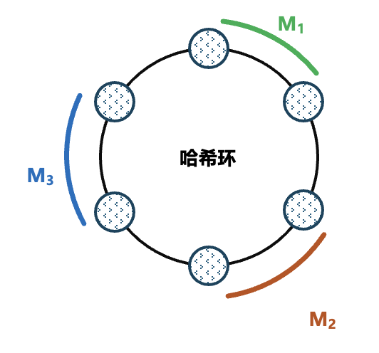
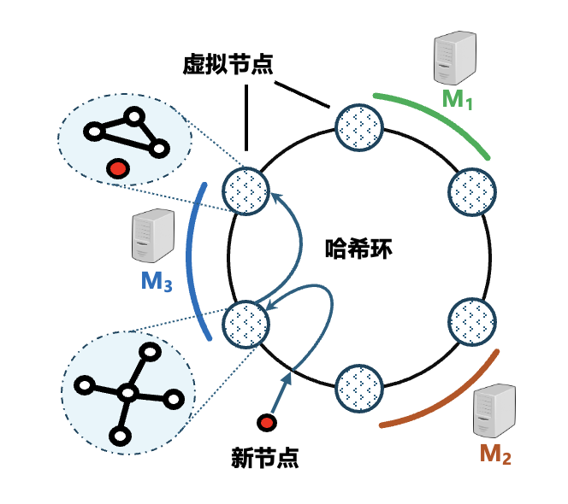
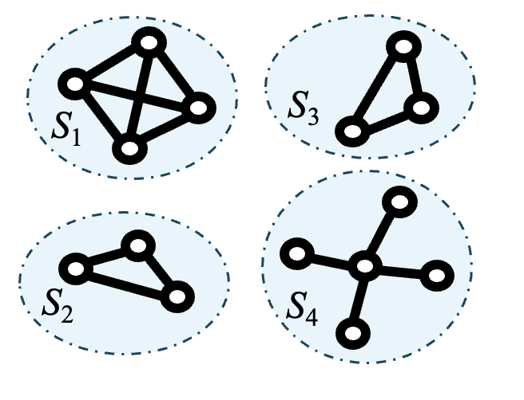
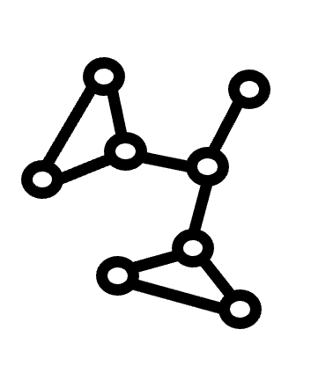

未来工作一：动态图划分与存储优化
“团”结构
存在问题
图分区
图分区
？
“超级节点”
“星型”结构
新增边
数据分区不均衡
高阶关系易割裂
动态时变难更新
基于虚拟节点的
分布式键值存储
基于expander分解的
虚拟节点映射
基于一致性哈希的
动态扩缩容
解决方案
分布式键值对
键：<nodeID>
Expander子图
环形哈希提高迁移效率
值：
<neighborID>
分布式键值对存储
虚拟节点映射
物理节点
虚拟节点
缓解负载不均衡
割
匹配
物理节点
节点置换策略
一致性哈希环
物理节点
割匹配博弈expander分解
支持虚拟节点映射
和动态扩缩容
虚拟节点映射
一致性哈希
服务器节点

Slide 17
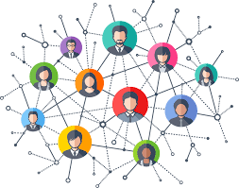
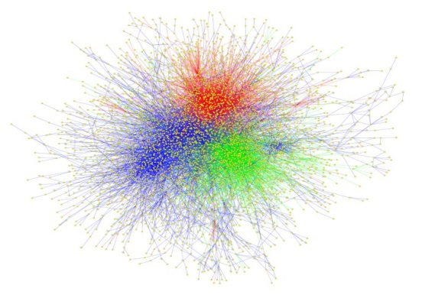
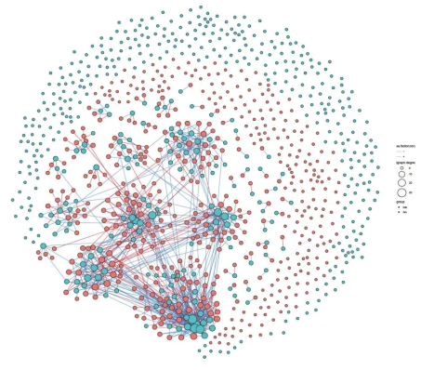
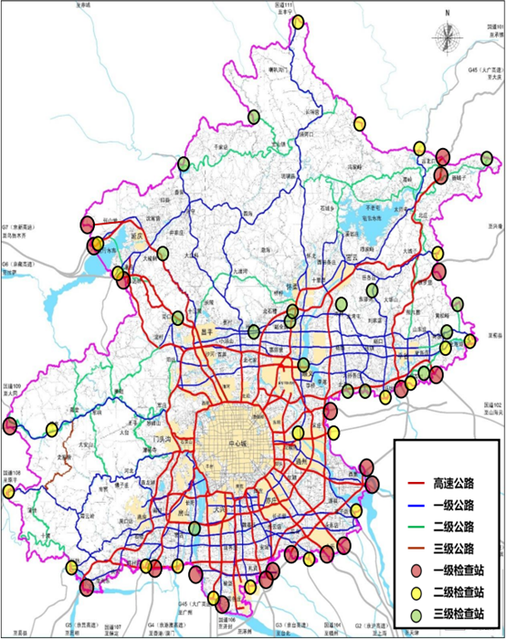

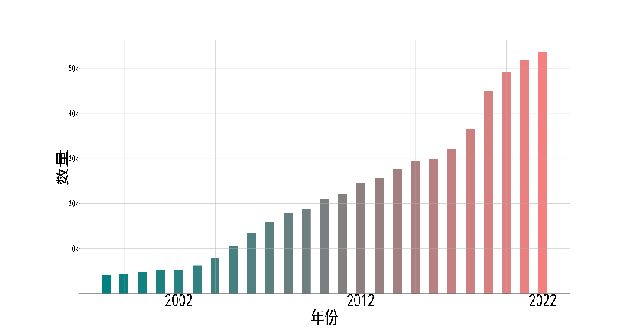
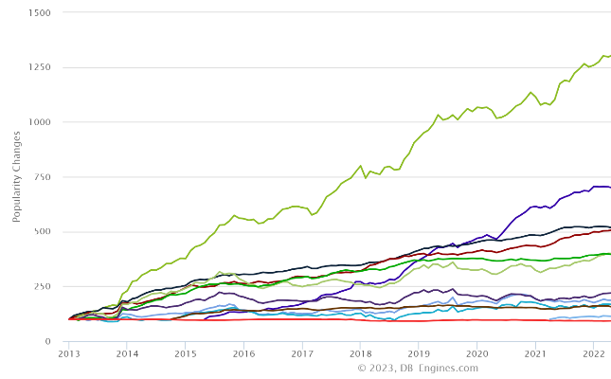
三、学术创新成果
背景与意义
万物皆关联！不论是人物间的关系、还是分子间的结构、又或是金融交易网络和交通网络，一切充满关联的事物都可以用图来表示。
社交网络
分子网络
金融网络
交通网络
图计算是挖掘事物之间关联关系的重要手段
学术界：图计算论文
工业界：图计算技术
2020: 关系奠定了数据和分析价值的基础
2021: 图计算已成为现代数据和分析的基础
2022: 图计算是最具影响力的五项新兴技术之一
Gartner预测到2025年，图计算将用于80%的数据和分析创新，是必不可少的数据基础设施

Slide 18

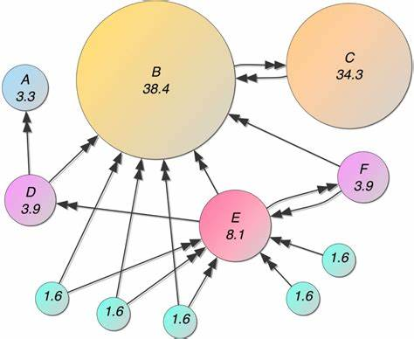
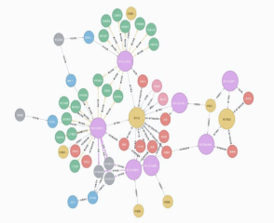

三、学术创新成果
问题与挑战
图计算的3个基础性问题：凝聚子图挖掘、高阶关系分析、图谱传播计算
信息+金融
信息+金融
信息+制造
用户群体探测
社交网络分析
舆情传播分析
凝聚子图挖掘
金融团伙识别
高阶关系分析
高阶关系穿透
图谱传播计算
故障根因分析
研究挑战：图数据的复杂性、多元性、时变性导致图计算复杂度高
关联数据复杂性
关联关系多元性
拓扑结构时变性
湖北
担保
深圳
担保
众邦
银行
借贷人A
借贷人B
交通
银行
信息
公司
借贷人C
信用担保关系
(三元关系)
工商
银行
北京
担保
顶点、边的关联数据非常复杂，包含多种不同类型的属性信息
顶点之间除了存在传统的二元关联关系，还存在潜在的高阶多元语义关系
图中节点故障导致拓扑结构随时间变化而快速变化

Slide 19



三、学术创新成果
成果概述
创新成果二：金融应用创新
创新成果三：制造应用创新
图计算+金融
图计算+制造
金融数据的时序规则挖掘与推理
产线数据的故障关联分析与预测
？
t1 t2 t3
时序社团挖掘
多元关系推理
故障传播分析
故障节点预测
理论驱动应用发展
应用反哺理论创新
创新成果一：图计算理论创新
信息领域图计算
图谱挖掘的渐近计算理论与方法
凝聚子图渐近挖掘
高阶关系渐近分析
大图传播渐近计算

Slide 20



成果一：图谱挖掘的渐近计算理论与方法
图计算理论创新
意义
现实应用中的大图数据通常都关联复杂，如何从这些关联复杂的大图数据中快速挖掘有价值的图模式是图计算领域的核心问题?
凝聚子图模式
高阶子图模式
图谱传播模式
社交网络
金融图谱
故障图谱
关联结构复杂
图模式挖掘计算复杂度高
凝聚子图渐近式挖掘方法
贡献
高阶子图的渐近式分析框架
难计算 可计算 秒级响应
图谱传播渐近式计算技术
{} {v₁ v₂ v₃ v₄ …}
多项式
时间
{} {v₂ v₃ v₄ …}
$$v_{1} v_{2} v_{3} v_{4} v_{5} v_{6} v_{7} v_{8}$$
{v₁}
在枚举树上组合计数
h0
$$v_{2} v_{3} v_{4} v_{5} v_{6} v_{8}$$
{v₁ v₂}
{v₁} {v₃ v₄ …}
{v₂}
…
p1
h4
h5
多项式
时间
$$v_{6} v_{8}$$
{v₁ v₂ v₃}
{v₁ v₃}
{v₂ v₃ }
…
$$v_{3} v_{4} v_{8}$$
$$v_{8}$$
继承性凝聚子图建模 结构鲁棒
p2
h7
p5
p7
{v₁ v₂ v₃ v₄} {}
{v₁ v₃ v₄}
{v₂ v₃ v₄}
$$v_{4}$$
$$v_{8}$$
历史信息
p3
p7
S1
S2
{v₁ v₃ v₄ v₅}
{v₂ v₃ v₄ v₅}
S3
继承性凝聚子图的多项式延时输出
渐近式高阶子图组合计数
渐近式方差下降

Slide 21

成果一：图谱挖掘的渐近计算理论与方法
图计算理论创新
凝聚子图的渐近计算方法
传统：凝聚子图建模不鲁棒，分支定界枚举复杂度高（O(2^{n})）
难算
我们：
1. 建立了继承性凝聚子图模型，子图结构鲁棒
2. 设计了继承性凝聚子图枚举新框架，突破了O(2^{n})复杂度
3. 提出了多项式延迟枚举技术，实现了渐近式秒级输出
可算
秒算
凝聚子图不鲁棒
继承性凝聚子图
多项式延迟枚举
{} {v₁ v₂ v₃ v₄ …}
多项式
时间
{} {v₂ v₃ v₄ …}
{v₁}
{v₁ v₂}
{v₁} {v₃ v₄ …}
{v₂}
…
多项式
时间
分支定界枚举
基于支撑点的枚举框架
{v₁ v₂ v₃}
{v₁ v₃}
{v₂ v₃ }
…
{} {v₁ v₂ v₃ v₄}
$$O\left(α^{n}\right),α<2$$
{} {v₁ v₂ v₃ v₄}
冗余分支
{v₁ v₂ v₃ v₄} {}
{v₁ v₃ v₄}
{v₂ v₃ v₄}
{v₁} {v₂ v₃ v₄}
{} {v₂ v₃ v₄}
{v₁} {v₂ v₃ v₄}
{} {v₂ v₃ v₄}
{v₁ v₂} {v₃ v₄}
{v₁} {v₃ v₄}
{v₂}{v₃ v₄}
…
S1
S2
{v₁ v₃ v₄ v₅}
{v₂ v₃ v₄ v₅}
S3
{v₁ v₂} {v₃ v₄}
{v₁} {v₃ v₄}
{v₂}{v₃ v₄}
…
{v₁ v₂ v₃} {v₄}
{v₁ v₂} {v₄}
…
{v₂ v₃ }{v₄}
…
代表性论文：SIGMOD 24、SIGMOD 23、 SIGMOD 22、ICDE 24
获中国计算机学会自然科学二等奖（排名1）
————“大图数据凝聚子图挖掘基础理论与方法”
…
{v₂ v₃ }{v₄}
{v₁ v₂ v₃} {v₄}
{v₁ v₂} {v₄}
…
{v₁ v₂ v₃ v₄} {}
{v₁ v₂ v₄} {}
{v₂ v₃ v₄} {}
…
{v₁ v₂ v₃ v₄} {}
{v₁ v₂ v₄} {}
{v₂ v₃ v₄} {}
…
分支定界枚举
支撑点减少冗余分支
极大解

Slide 22



















成果一：图谱挖掘的渐近计算理论与方法
图计算理论创新
高阶子图的渐近分析框架
传统： K团高阶子图枚举计数，子图数量指数爆炸，难以计算
难算
我们：
1. 提出了高阶子图的组合计数理论与方法
2. 构建了“组合计数”+“渐近式路径采样”的计算框架
可算
秒算
指数爆炸
组合计数
传统
$$v_{1} v_{2} v_{3} v_{4} v_{5} v_{6} v_{7} v_{8}$$
$${ v}_{3}$$
h0
在枚举树上组合计数
$$v_{2} v_{3} v_{4} v_{5} v_{6} v_{8}$$
复杂度：
$O(nα3^{α/3})$，$α$是一个小的常数
$${ v}_{4}$$
$${ v}_{2}$$
p1
h4
h5
我们
$${ v}_{1}$$
$$v_{3} v_{4} v_{8}$$
$$v_{6} v_{8}$$
$$v_{8}$$
p2
h7
p5
p7
$${ v}_{5}$$
$${ v}_{8}$$
$$v_{4}$$
$$v_{8}$$
$${ v}_{6}$$
$${ v}_{7}$$
p3
p7
传统
枚举计数 复杂度：$O(n^{k−1})$
组合计数+渐进式路径采样 复杂度：$O(k(m+n))$
$${ v}_{1}$$
稀疏部分
组合计数
我们
$${ v}_{2}$$
$${ v}_{3}$$
$${ v}_{4}$$
$${ v}_{5}$$
$${ v}_{6}$$
$${ v}_{3}$$
$${ v}_{4}$$
$${ v}_{5}$$
$${ v}_{6}$$
$${ v}_{4}$$
$${ v}_{5}$$
$${ v}_{6}$$
$${ v}_{5}$$
$${ v}_{6}$$
接近
线性
代表性论文：SIGMOD 23, WWW 22, VLDB 20, TKDE 24
稠密部分
路径采样
$${ v}_{4}$$
$${ v}_{5}$$
$${ v}_{6}$$
$${ v}_{5}$$
$${ v}_{6}$$
$${ v}_{5}$$
$${ v}_{6}$$
高阶子图分析性能提升2个以上数量级、实现亿级节点高阶子图分析的秒级响应

Slide 23





















成果一：图谱挖掘的渐近计算理论与方法
图计算理论创新
图谱传播的渐近计算技术
传统： 基于随机游走采样方差大，无法有效利用历史样本
可算
我们：
1. 提出了基于幂法迭代的方差下降技术，方差呈指数下降
2. 建立了渐近式随机游走采样新框架，利用历史样本降低方差
秒算
随机游走采样，无法利用历史信息
$$v_{2}$$
传统
$$v_{5}$$
$$v_{1}$$
$$v_{3}$$
$$v_{7}$$
$$v_{4}$$
$$v_{6}$$
$$v_{1}$$
$$v_{4}$$
$$v_{3}$$
指数级方差下降
我们
$$v_{2}$$
$$v_{3}$$
$$v_{3}$$
传统
$$v_{4}$$
$$v_{3}$$
我们
$$v_{5}$$
$$v_{7}$$
$$v_{6}$$
$$v_{5}$$
$$v_{6}$$
$$v_{7}$$
$$v_{5}$$
历史信息
代表性论文：SIGMOD 24, SIGMOD 23, SIGMOD 22, VLDB 24
$$v_{7}$$
$$v_{5}$$
渐近方差下降
图谱传播计算性能提升1个以上数量级、达到了理论最优的时间复杂度

Slide 24
















成果一：图谱挖掘的渐近计算理论与方法
图计算理论创新
近5年发表SIGMOD等CCF-A类论文24篇，成果获CCF自然科学二等奖、CCF-A类国际会议ICDE优秀论文2篇，百度、腾讯、华为、字节跳动等校企合作项目资助，开源图挖掘算法40多个，累计20多万行代码。
CCF自然科学
二等奖（序1）
CCF-A类国际会议
ICDE优秀论文2篇
知名互联网企业合作项目5项
开源图挖掘算法40多个，累计20多万行代码

Slide 25


成果二：金融数据的时序规则挖掘与推理
图计算+金融
意义
金融数据来源复杂、种类繁多，呈现出关联复杂多元，结构动态时变等典型特征，如何从中挖掘潜在的金融风险是金融安全领域亟需解决的重要问题？
信用担保关系
(三元关系)
交叉持股关系
(四元关系)
y
w₃
w₁
e₃
e₁
w₂
湖北
担保
信息
公司
信息
公司
金融
公司
w₄
e₂
t_{i}
e₄
……
……
……
交行
w₁
众邦
银行
t₀
w₄
e₁
w₂
e₄
w₃
e₂
科技
公司
e₃
x
关联复杂多元
结构动态时变
欺诈团伙识别：基于渐近计算的时序凝聚子图挖掘
贡献
高阶关系穿透：基于高阶子图的规则挖掘与超边推理方法
高阶关系穿透
超边推理
时序凝聚子图挖掘

Slide 26


成果二：金融数据的时序规则挖掘与推理
图计算+金融
基于渐近计算的时序稠密子图挖掘方法
传统： 基于静态凝聚子图的金融团伙建模，忽略了金融数据的时序性
我们：
1. 提出了稳定性、突发性、周期性的新型时序凝聚子图模型
2. 设计了基于动态规划的渐近式凝聚子图挖掘框架
团伙识别精度
传统
我们
静态稳性
周期演变
Vs.
Vs.
算法运行时间
异常响应
关键事件
稳定
突发
周期
传统
我们
代表性论文：KDD 24, VLDB 23, ICDE 19, TKDE 23
渐近式时序凝聚子图挖掘
时变凝聚子图挖掘-团伙识别精度提升20%以上，挖掘计算性能提升2个数量级

Slide 27



成果二：金融数据的时序规则挖掘与推理
图计算+金融
基于高阶子图的规则挖掘与超边推理方法
传统： 基于二元语义关系建模，忽略了金融实体之间的多元语义关系
我们：
1. 提出了高阶的多元语义关系模型“图立方”
2. 设计了接近线性时间的高阶关系近似推理方法
图立方模型
多元规则挖掘
我们
传统
超边预测
高阶关系近似推理
传统
彩色h-星近似高阶关系推理
我们
多元语义关系的超边建模
代表性论文：VLDB 23, KDD 24, ICDE 23, TKDE 23
高阶关系推理精度提升10%以上，计算复杂度指数级下降 $O(mα^{k−2})$ $→$ $O(km)$

Slide 28





成果二：金融数据的时序规则挖掘与推理
图计算+金融
近5年发表CCF-A类论文16篇；“图立方”理论模型发表CCF-A类顶级期刊论文1篇、出版专著1部，研制金融图立方系统1套、获日内瓦国际发明展金奖1项，形成了论文-->专著-->系统-->发明金奖的成果体系。
图立方论文
发表在CCF-A类
期刊IEEE TKDE
图立方专著
入选工信部
十四五规划专著
图立方系统
涵盖62万条超边、10亿条普通边，千万以上金融实体数据
图立方专利
获日内瓦国际发明金奖 (前14/84)

Slide 29






成果三：产线数据的故障关联分析与预测
图计算+制造
意义
故障传播现象在智能制造产线系统中普遍存在，产线设备具有类型异质、状态时变、关联复杂等典型特点，如何对产线设备故障进行精准的传播分析与预测是亟待解决的问题。
工业互联网产线
设备类型异质
设备状态时变
故障关联复杂
PageRank矩阵树故障传播分析方法
贡献
霍克斯点过程的时序图神经网络故障预测模型
PageRank矩阵树传播
渐近高效分析
时序图神经网络
持续精准预测

Slide 30












成果三：产线数据的故障关联分析与预测
图计算+制造
基于PageRank矩阵树故障传播分析方法
传统： 忽略产线设备间的关联关系；基于因果推理模型，计算代价高
我们：
1. 设计了反向PageRank图传播的故障分析机制
2. 提出了PageRank矩阵树的近似计算方法
故障传播图谱建模
PageRank矩阵树传播
PageRank矩阵树定理
$$v_{2}$$
Pr(F) $\text{∝}$ ($\text{α}$/1- $\text{α}$)^(# roots of F)
$$v_{5}$$
Pr(F₁) $\text{∝}$ ${\text{(}\frac{\text{α}}{\text{1−}\text{α}}\text{)}}^{\text{2}}$
$$v_{1}$$
$$v_{3}$$
$$v_{7}$$
$$v_{4}$$
$$v_{6}$$
推广了著名物理学家基尔霍夫(Kirchhoff)在1847年建立的经典矩阵树定理
反向PageRank传播
$\text{×}\text{200}$ times
代表性论文：SIGMOD 22, SIGMOD 23, J. Manuf. Syst.
揭示了图传播与支撑树的深刻联系，证明了PageRank矩阵树定理；
PageRank矩阵树传播速度提升1个以上数量级

Slide 31












成果三：产线数据的故障关联分析与预测
图计算+制造
基于时序图神经网络的故障预测方法
传统： 基于产线设备的运行状态特征建模，忽略了时序关联关系
我们：
1. 提出了持续学习霍克斯点过程的历史故障信息建模
2. 建立了基于时序图神经网络的故障预测模型
传统
霍克斯点过程建模
我们
不含霍克斯点过程
含霍克斯点过程
特征提取与增强
持续学习霍克斯点过程
时序图神经网络
代表性论文：WWW 24, VLDB 24, ICDE 24, IJCAI 22
故障预测准确度提升5%以上；理论上证明了关联图谱建模具有更强的表达能力

Slide 32





成果二：金融数据的时序规则挖掘与推理
图计算+制造
近5年发表CCF-A类论文17篇，制造领域中科院1区Top期刊1篇，获联合基金重点项目和重点研发课题资助，获国际顶级图学习基准评测OGB挑战赛全球第1名、国际顶级机器学习会议NeurIPS竞赛全球第3名。
国家自然科学
联合基金重点项目(应用示范单位：兵器201所)
国家重点研发计划课题（应用示范单位：中航工业609所，浙江蓝卓）
国际顶级图学习基准评测OGB挑战赛全球第1名
国际顶级机器学习会议NeurIPS竞赛全球第3名

Slide 33









三、学术创新贡献
同行评价
Keqin Li
欧洲科学院院士
AAAS/IEEE Fellow
纽约州立大学教授
在CCF A类期刊 TKDE 论文中认为申请人提出了更高效的算法，为其研究提供技术基础
Lei Chen
IEEE Fellow
TKDE主编
香港科技大学教授
ICDE 2022
CCF A类会议
在CCF A类会议ICDE 2022 论文中认为申请人提出的算法是当前国际最优算法(state-of-the-art)，并指出他们的方法受到了申请人提出方法的启发(motivated by)

Slide 34






三、学术创新贡献
同行评价
Francesco Bonchi
ACM KDD 2024主席
TKDE 副主编
Centai研究主任
在其综述文章中指出申请人设计了提出彩色h-星的概念是新颖的(novel concept)，设计的算法是高效的(efficient algorithm)
Yew-Soon Ong
IEEE Fellow
TEVC副主编
南洋理工大学教授
引用并评价申请人提出的模型是当前流行的模型(popular model)

Slide 35







三、学术创新贡献
同行评价
Xuemin Lin
欧洲科学院外籍院士
IEEE Fellow
上海交通大学教授
ICDE 2022
CCF A类会议
在CCF A类会议ICDE 2022 论文中认为申请人提出了一种基于索引的方法是最优算法(optimal algorithm)
Sy-Yen Kuo
IEEE Life Fellow
IEEE计算机学会
副主席
国立台湾大学教授
引用并评价申请人提出的算法减轻了枚举空间的指数爆炸难题(reduces the exponential blowup)

Slide 36







三、学术创新贡献
同行评价
Ming-Syan Chen
ACM/IEEE Fellow
TKDE 副主编
国立台湾大学教授
在CCF A类期刊 TKDE 论文中指出申请人提出了新颖的索引技术(novel)，使得在不确定图中提取(k,η)-核可以在线性时间内完成(linear)
Michalis Vazirgiannis
玛丽居里奖获得者
巴黎综合理工学院教授
评价申请人研究的k-核应用是有趣的(interesting)，以及提出的算法高效地(efficiently)解决了稳定性凝聚子图挖掘问题

Slide 37








三、学术创新贡献
同行评价
Saman Halgamuge
IEEE/IET/AAIA Fellow
墨尔本大学教授
VLDB 2021 CCF A类会议
在CCF A类会议VLDB 2021 论文认为申请人提出的算法是目前最先进的算法(the most advanced)，算法通过强大的剪枝技术(powerful)来提高运行效率
Yi-Cheng Zhang
欧洲科学院院士
瑞士弗里堡大学教授
评价申请人提出的影响传播凝聚子图挖掘方法达到了最优的时间复杂度(optimal time)

Slide 38


三、学术创新贡献
典型应用推广
字节跳动分布式图计算系统（信息领域）
效果：服务于字节跳动包括抖音，头条等200多个千亿级节点的大图数据分析应用，在确保上述大图分析应用的稳定运行和实时响应中发挥了重要作用，其科研技术成果深刻影响了十几亿互联网用户的产品体验。
合作论文：
支付宝金融欺诈团伙挖掘系统（信息+金融领域）
效果：有效提升了支付宝及其关联方的自动化金融反欺诈能力，降低了金融欺诈团伙挖掘的响应延时。算法的挖掘性能提升了1个以上数量级，实现了亿级节点规模的大图数据凝聚子图挖掘的秒级响应。
合作论文：
Qiangqiang Dai, Rong-Hua Li*, Meihao Liao, Hongzhi Chen, Guoren Wang. Fast Maximal Clique Enumeration on Uncertain Graphs: A Pivot-based Approach. SIGMOD 2022. (数据库领域CCF-A类会议)
Xiaowei Ye,Rong-Hua Li*, Lei Liang, Zhizhen Liu, Longlong Lin, Guoren Wang. Efficient and Effective Anchored Densest Subgraph Search: A Convex-programming based Approach. KDD 2024. (数据挖掘领域CCF-A类会议)

Slide 39


三、学术创新贡献
典型应用推广
交通银行违法票据中介识别（信息+金融领域）
效果：采用时序多元“图立方”模型对票据流转、资金转账等多个业务进行了建模，关联关系计算效率提升15%以上，实现了基于“图立方”的金融实时风控场景高级认知技术，票据风险中介识别综合AUC指标达到0.93。
支撑项目：
兵器201所武器综合控制系统故障检测（信息+制造领域）
效果：针对武器制造领域的故障诊断需求，合作研发了武器控制故障诊断系统平台。通过图掘分析技术将故障诊断准确率提升15%，诊断效率提升3倍以上，显著增强了武器综合控制系统的故障预警能力，有效提升了运维人员的工作效率。
支撑项目：
亿级节点时序图谱实时智能分析关键技术与系统，新一代人工智能国家科技重大专项，2020AAA0108500（项目执行负责人）
基于原生图模型的分布式图存储和图计算方法与技术研究，国家自然科学联合基金重点项目，U2241211（项目负责人）

Slide 40
汇报提纲
一、个人基本情况
二、学术创新成果
三、未来研究工作

Slide 41

未来工作：研究内容与技术方案

Slide 42













未来工作一：分布式图数据的挖掘理论与方法
挑战
问题
分布式大图数据分区不均衡、结果难聚合
合并操作
图
分
区
部分计算结果
计算结果
部分计算结果
分布式数据$→$分区不均衡
分布式计算$→$结果难聚合
基于并行友好交集的分布式凝聚子图挖掘技术
方法
基于路径采样的分布式高阶子图分析技术
基于支撑树组合采样的分布式大图传播计算技术
基于组合采样算法估计各部分
枚举结果
精确计算与路径采样计数
并行友好集合交数据结构
精确结果
近似结果
分布式凝聚子图挖掘
分布式高阶子图分析
分布式图谱传播计算

Slide 43


















未来工作二：联邦金融图谱的规则挖掘与推理
挑战
问题
联邦金融图谱数据不一致、消息难共享
异构属性+时变拓扑$→$数据不一致
多维知识+安全汇聚$→$消息难共享
基于可靠知识蒸馏的联邦金融图谱表征
方法
基于差分隐私的多源安全消息共享
Client1
$$W_{1}^{t}$$
Server
$${\tilde{P}}_{1}$$
Client 1
时序图表征计算
嵌入扰动加密
Model Aggregation
$$X_{1},A_{1}$$
$$W_{1}^{t}$$
$$W_{2}^{t}$$
$${\tilde{P}}_{2}$$
Client2
$$W_{2}^{t}$$
$$W_{3}^{t}$$
$$…$$
$${{\tilde{W}}^{t+1}}_{ }^{ }$$
$$X_{2},A_{2}$$
$$…$$
Client $N$
$${{\tilde{W}}^{T+1}}_{ }^{ }$$
Client3
$$W_{3}^{t}$$
$${\tilde{P}}_{3}$$
Broadcast to Clients
$$X_{3},A_{3}$$
可靠知识蒸馏
安全消息共享

Slide 44







未来工作三：云边产线数据的故障分析与预测
挑战
问题
云边协同计算分布不均匀、数据难传输
任务
卸载
故障传播分析、
系统故障预测…
异构资源+调度复杂$→$分布不均匀
响应滞后+数据阻塞$→$数据难传输
基于深度强化学习的资源协同技术
方法
基于哈希编码的数据协同索引技术
云中心
边缘设备
云中心
云边数据协同
系统数据传输
任务监测
任务卸载
资源量化
运行结果
资源配置
资源价格
基于哈希编码的检索算法
基于软硬件协同的哈希表
传播分析、
故障预测…
提交任务
资源调度
调度日志
历史调度
边缘节点
深度强化学习资源协同
流式哈希索引数据协同

Slide 45


平台条件
挑战
学科条件
计算机科学与技术教育部 A类学科
计算机软件与理论国防重点学科
计算机应用技术北京市重点学科
数字表演与仿真技术北京市重点交叉学科
计算机科学与技术、网络空间安全两个一级学科博士授权点
挑战
创新平台
大数据系统软件国家工程实验室
网络等级保护关键技术国家工程实验室
智能信息技术北京市重点实验室
软件安全技术北京市重点实验室
信息智能处理与内容安全工信部重点实验室
实验平台：实验室总面积超过6000多平米，现有各类高性能电脑1500多台件，拥有以IBM大型主机、数据中心、以及PB 级存储设备1台

Slide 46
预期成果
大图数据渐近计算
已有研究基础
大图数据难计算->可计算->秒级响应
大图数据
分布
计算
异质、高阶、时序
分布式大图计算
预期研究目标
大图数据分布式、联邦式、云边协同式计算
分布存储、数据孤岛、流式关联
高水平优秀学生培养
团队
建设
国家级青年人才引育
科技联合攻关平台建设
创新协同组织模式深化
原创性核心理论方法
技术创新
三位一体
突破性关键系统技术
信息领域达到国际一流
学科交叉
高水平自主知识产权
金融领域实现业界知名
制造领域服务国家战略
为大数据与人工智能技术赋能我国信息、金融、制造等行业发展做出重要贡献

Slide 47
总结与致谢
荣誉奖励
学术成果
教育部青年长江学者
CCF自然科学二等奖（第1）
日内瓦国际发明展金奖（第2）
CCF-A类会议ICDE优秀论文2篇
国际顶级图学习竞赛第1名和第3名
国内知名图计算竞赛第1名和第2名
SIGMOD等CCF-A类顶级论文76篇
国家自然科学联合基金重点项目1项
工业软件重点研发计划课题1项
出版工信部十四五规划专著1部
研制金融图立方系统1套，开源40余个图挖掘算法包，累计20多万行代码
感谢各位专家！ 敬请批评指正！

Slide 48





我们的工作：动态维护电阻距离索引
$$SP-INDEX=\{P,{\left(L/V_{l}\right)}^{\text{†}}\}$$
电阻距离动态维护：维护$P=L_{UU}^{−1}L_{UV_{l}}$矩阵
$$SS-INDEX=\{P,{\left(L/V_{l}\right)}^{\text{†}},diag(L_{UU}^{−1})\}$$
核心思路：边更新 $⇒$ landmark集合更新
删除$\left(v_{3},v_{7}\right)$
将$\{v_{3},v_{7}\}$加入landmark集合
将$\{v_{3},v_{7}\}$移出landmark集合
V₇
V₄
V₇
V₇
V₄
V₁
V₈
V₄
V₆
V₁
V₈
V₁
V₈
V₃
V₉
V₆
V₆
V₅
V₃
V₉
V₃
V₉
V₂
V₅
V₅
V₂
V₂

Slide 49


我们的工作：动态维护电阻距离索引
维护$P$的两种方式
示例：添加$v_{3}$作为landmark
>>> 维护擦圈随机游走：
维护
随机游走
$$v_{1}→v_{2}→v_{3}→v_{2}→v_{9}$$
$$v_{3}→v_{7}→v_{3}→v_{7}→v_{8}$$
$$v_{4}→v_{6}→v_{5}→v_{6}→v_{4}→v_{8}$$
$$v_{5}→v_{6}→v_{5}→v_{4}→v_{8}$$
$$v_{6}→v_{5}→v_{9}$$
V5
C4
V2
V4
V5
V9
V7
V8
V6
V4
V8
C3
C5
V2
V3
V2
V6
V6
V5
V3
简单，但不高效！
V1
V2
V3
V4
V5
V6
V7
V8
V9
C2
C1
擦圈随机游走的stack表示
循环DAG图
V5
V5
C4
V2
V4
V5
V4
V5
V9
V7
V8
V6
V4
V8
V8
V6
V4
C3
维护擦圈随机游走
V2
V3
V2
V6
V6
V5
V3
V2
V3
V6
V6
V5
V3
C2
V1
V2
V3
V4
V5
V6
V7
V8
V9
V1
V2
V3
V4
V5
V6
V7
V8
V9
移除所有$v_{3}$上的循环，更新DAG

Slide 50


我们的工作：动态维护电阻距离索引
实验结果
相比于普通随机游走，查询速度提升1个数量级
相比于重新采样，查询速度提升2个数量级

